Slide 1
回归模型
交通大数据分析
2021秋季
马晓磊
Notes:
Today I will just do an overview of this course.

Slide 2
数据说明
数据文件1：21年6月实时数据南京S122其林门.csv
交调动态采集数据表--站点实时数据
字段 | 含义 | 字段 | 含义 | 字段 | 含义 | 字段 | 含义
YEAR | 年份 | DCSJLX | 调查数据类型 | TDH | 特大货车 | DHCS | 大货车速度
GCRQ | 观测日期 | SJXH | 时间序号 | JZX | 集装箱 | TDHS | 特大货车速度
GCZBS | 观测站标识 | CLZQ | 车辆周期 | MTC | 摩托车 | JZXS | 集装箱速度
HOUR | 小时 | XKC | 小客车 | TLJ | 拖拉机 | MTCS | 摩托车速度
MINUTE | 分钟 | DKC | 大客车 | XKCS | 小客车速度 | TLJS | 拖拉机速度
CDH | 车道号 | XHC | 小货车 | DKCS | 大客车速度 | GCBFB | 跟车百分比
XSFX | 行驶方向 | ZHC | 中货车 | XHCS | 小货车速度 | PJCTJJ | 平均车头间距
SBSBM | 设备识别码 | DHC | 大货车 | ZHCS | 中货车速度 | SJZYL | 时间占有率

Slide 3
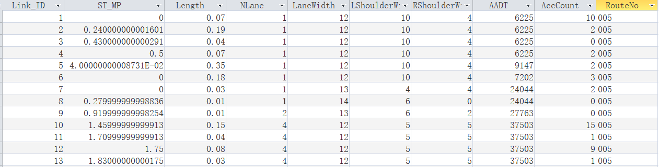
数据说明
数据文件2：A4_AccidentCount.csv
高速路段道路设施及事故数据
Link_ID | ST_MP | Length | NLane | LaneWidth | LShoulderWidth | RShoulderWidth | AADT | AccCount | RouteNo
路段ID | / | 路段长度 | 车道数 | 车道宽度 | 左路肩宽度 | 右路肩宽度 | 年日均交通量 | 事故数 | 道路号

Slide 4
模型说明
线性回归模型：
根据数据文件1，利用线性回归模型
验证平均车头间距、时间占有率、以及车流量之间的关系
时间序列模型：
根据数据文件1，集计各车道的各车型数量，得到路段车流量随时间的变化曲线。
进一步进行时间序列分析
logit模型：
根据数据文件2，利用logit模型分析路段发生事故与道路设施参数之间的关系

Slide 5

模型构建
根据 交通流理论:
$$q=kv$$
其中平均车头间距具有关系：
$$k\sim \frac{1}{headway}$$
时间占有率具有关系：
$$v\sim \frac{1}{time_occupancy}$$
则：
$$q\sim \frac{1}{headway}∙\frac{1}{time_occupancy}$$
即：
$$\lg{q}\sim \lg{headway}+\lg{time_occupancy}$$

Slide 6
R 线性回归模型
数据读取：连接PostgreSQL
library(DBI)
library(RPostgreSQL)
con = dbDriver("PostgreSQL")
connection<-dbConnect(con, host="111.206.188.9",user="ACME_Lab", password=“********", dbname="Transporation Big Data",port = "5432")
数据处理：
统计各车道的的小客车、大客车、小货车、中货车、大货车、特大货车数量总和
保留流量、车头间距、时间占有率不为零的数据

Slide 7
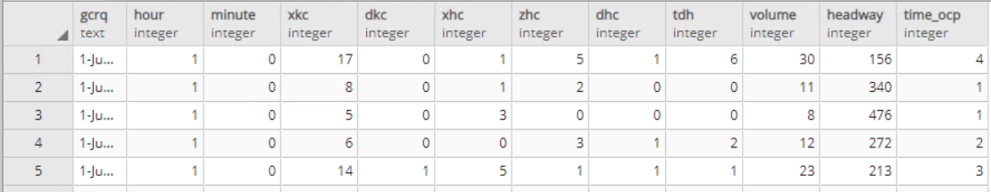
R 线性回归模型
查询语句：
station= dbSendQuery(conn=connection,
statement="SELECT*FROM(SELECT GCRQ,hour1::int as HOUR,minute1::int as MINUTE,
XKC::int as XKC,DKC::int as DKC,XHC::int as XHC,
ZHC::int as ZHC,DHC::int as DHC,TDH::int as TDH,
((XKC::int)+(DKC::int)+(XHC::int)+(ZHC::int)+(DHC::int)+(TDH::int)) as volume,
PJCTJJ::int as headway,SJZYL::int as time_ocp FROM s122) a
WHERE volume>0 AND headway>0 AND time_ocp>0
ORDER BY GCRQ,HOUR,MINUTE;")

Slide 8
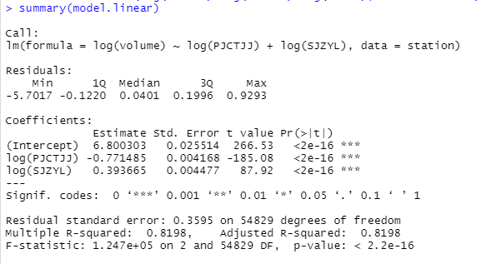
R 线性回归模型
构建模型并输出结果：
model.linear = lm(log(volume)~log(PJCTJJ)+log(SJZYL), data = station)
summary(model.linear)
调整R方=0.8198，各变量均十分显著（$p−value<0.001$）

Slide 9
R 线性回归模型
完整代码
library(DBI)
library(RPostgreSQL)
con = dbDriver("PostgreSQL")
connection<-dbConnect(con,host="111.206.188.9",user="ACME_Lab",password="***",dbname="Transporation Big Data",port="5432")
station= dbSendQuery(conn=connection,
statement="SELECT*FROM(SELECT GCRQ,hour1::int as HOUR,minute1::int as MINUTE,
XKC::int as XKC,DKC::int as DKC,XHC::int as XHC,
ZHC::int as ZHC,DHC::int as DHC,TDH::int as TDH,
((XKC::int)+(DKC::int)+(XHC::int)+(ZHC::int)+(DHC::int)+(TDH::int)) as volume,
PJCTJJ::int as headway,SJZYL::int as time_ocp FROM s122) a
WHERE volume>0 AND headway>0 AND time_ocp>0
ORDER BY GCRQ,HOUR,MINUTE;")
model.linear = lm(log(volume)~log(PJCTJJ)+log(SJZYL), data = station)
summary(model.linear)

Slide 10
R 时间序列预测模型
导入所需软件包：
library(forecast)
library(zoo)
未安装可通过：
install.packages(“forecast”)
install.packages(“zoo”)
进行安装

Slide 11
R 时间序列预测模型
数据读取：连接PostgreSQL
library(DBI)
library(RPostgreSQL)
con = dbDriver("PostgreSQL")
connection<-dbConnect(con, host="111.206.188.9",user="ACME_Lab", password=“********", dbname="Transporation Big Data",port = "5432")
数据处理：
选取 2021年6月1日~6月10日、行驶方向为上行（“S”）的数据
统计所有车道的小客车、大客车、小货车、中货车、大货车、特大货车数量总和

Slide 12
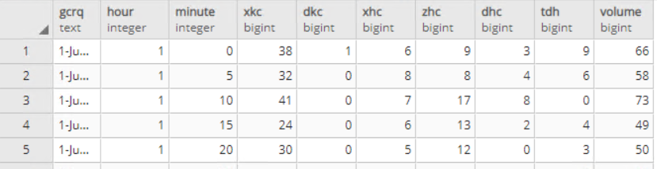
R 时间序列预测模型
查询语句：
station= dbSendQuery(conn=connection,
statement="SELECT *,(XKC+DKC+XHC+ZHC+DHC+TDH) AS volume
FROM(SELECT GCRQ,(hour1::int)as HOUR,(minute1::int)as MINUTE,
sum(XKC::int) as XKC, sum(DKC::int) as DKC, sum(XHC::int) as XHC,
sum(ZHC::int) as ZHC, sum(DHC::int) as DHC, sum(TDH::int) as TDH
FROM s122
WHERE XSFX='S’
GROUP BY GCRQ,HOUR,MINUTE) a
ORDER BY GCRQ,HOUR,MINUTE;")

Slide 13
R 时间序列预测模型
设置时间标签：
x<-strptime("2021-06-01 01:00:00","%Y-%m-%d %H:%M:%S")+300*1:NROW(station[,"volume"])
volume = zoo(station[,"volume"], x)

Slide 14
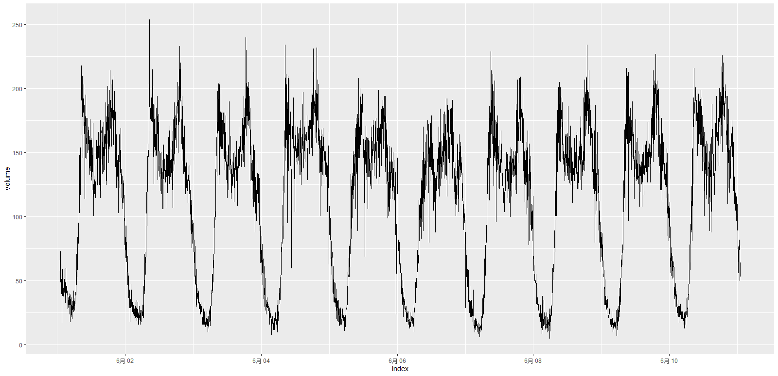
R 时间序列预测模型
观察数据分布: autoplot(volume)

Slide 15
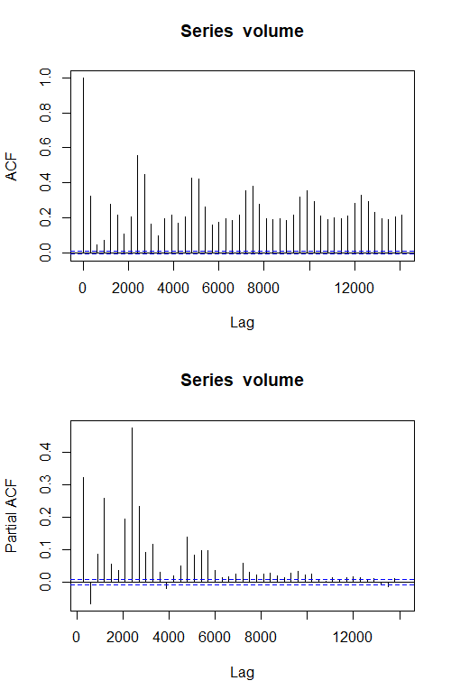
R 时间序列预测模型
观察ACF与PACF图确定模型阶数：
par(mfrow=c(1,2))
acf(volume)
pacf(volume)
ACF与PACF都表现出拖尾的特征，故选择ARMA模型
但是通过图示的ACF和PACF定阶较为困难

Slide 16
R 时间序列预测模型
使用auto.arima确定ARIMA模型参数p、d、q
model.arima = auto.arima(volume_train, trace=TRUE, seasonal = TRUE,allowmean = FALSE)
参数名称 | 作用
volume_train | 用于分析的数据，时间序列
trace=TRUE | 输出模型选择过程
seasonal = TRUE | 允许季节性影响
allowmean = FALSE | 不允许均值变化

Slide 17
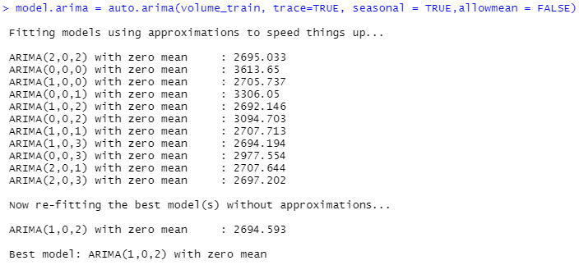
R 时间序列预测模型
最佳模型参数为ARIMA(1,0,2)

Slide 18
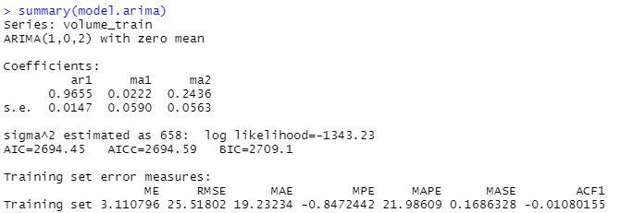
R 时间序列预测模型
输出ARIMA模型结果: summary(model.arima)
模型回归AIC=2694.45
MAE=19.23234

Slide 19
R 时间序列预测模型
完整代码
library(forecast)
library(zoo)
library(DBI)
library(RPostgreSQL)
con = dbDriver("PostgreSQL")
connection<-dbConnect(con,host="111.206.188.9",user="ACME_Lab",password="***",dbname="Transporation Big Data",port="5432")
station= dbSendQuery(conn=connection,
statement="SELECT *,(XKC+DKC+XHC+ZHC+DHC+TDH) AS volume
FROM(SELECT GCRQ,(hour1::int)as HOUR,(minute1::int)as MINUTE,
sum(XKC::int) as XKC, sum(DKC::int) as DKC, sum(XHC::int) as XHC,
sum(ZHC::int) as ZHC, sum(DHC::int) as DHC, sum(TDH::int) as TDH
FROM s122
WHERE XSFX='S’
GROUP BY GCRQ,HOUR,MINUTE) a
ORDER BY GCRQ,HOUR,MINUTE;")
（转下页）

Slide 20
R 时间序列预测模型
完整代码
(接上页)
x<-strptime("2021-06-01 01:00:00","%Y-%m-%d %H:%M:%S")+300*1:NROW(station[,"volume"])
volume = zoo(station[,"volume"], x)
autoplot(volume)
par(mfrow=c(2,1))
acf(volume)
pacf(volume)
model.arima = auto.arima(volume_train, trace=TRUE, seasonal = TRUE,allowmean = FALSE)
summary(model.arima)

Slide 21
Logit模型
数据读取：
连接PostgreSQL并读取“A4_AccidentCount”数据表，代码如下：
library(DBI)
library(RPostgreSQL)
con = dbDriver("PostgreSQL")
connection<-dbConnect(con, host="111.206.188.9",user="ACME_Lab",password="***",dbname="Transporation Big Data",port = "5432")
acc_data = dbReadTable(conn=connection,name="A4_AccidentCount",value=data)

Slide 22
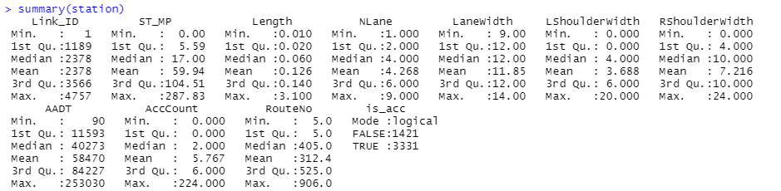
Logit模型
生成新列：
根据数据表中AccCount数值是否为0，生成新列is_acc
AccCount>0则is_acc列值为True，否则为False
代码如下：
acc_data$is_acc = acc_data$AccCount>0
summary(acc_data)

Slide 23
Logit模型
构建logit模型：
将数据表中ST_MP、Length、Nlane、LaneWidth、LShoulderWidth、RShoulderWidth、AADT作为因变量， is_acc作为自变量，构建logit模型
代码如下：
model.logit = glm(is_acc~ST_MP+Length+NLane+LaneWidth+LShoulderWidth+RShoulderWidth+AADT, data=acc_data, family=binomial())

Slide 24
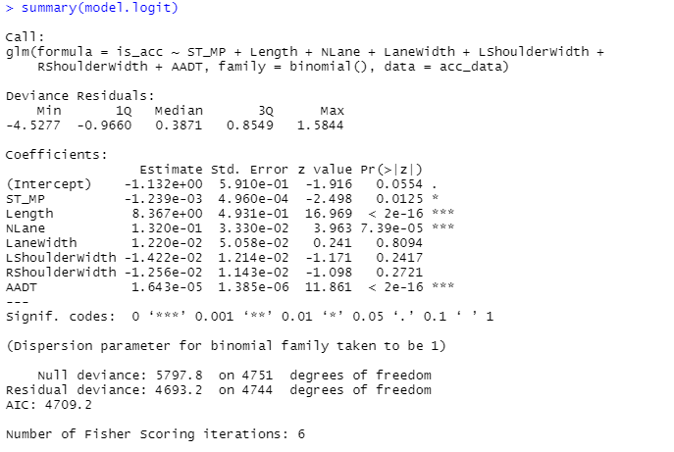
Logit模型
输出结果：
summary(model.logit)
模型回归AIC=4709.2
除车道宽度、左路肩宽度、右路肩宽度外，其他变量较为显著

Slide 25
Logit模型
模型优化：
去除不显著变量车道宽度、左路肩宽度、右路肩宽度
代码如下：
model.new = glm(is_acc~ST_MP+Length+AADT, data=acc_data, family=binomial())
summary(model.new)

Slide 26
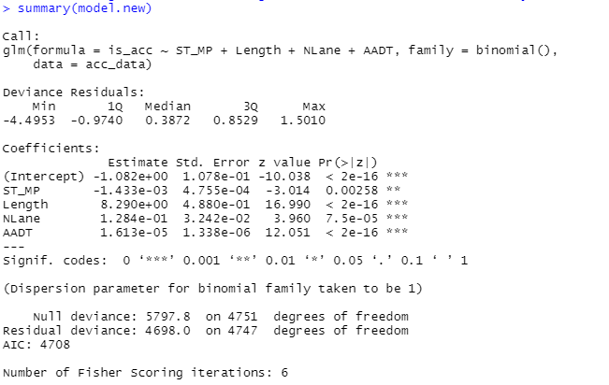
Logit模型
输出结果：
summary(model.new)
模型回归AIC=4708，略低于原模型，即优化后模型略优于原模型
说明车道宽度、左/右路肩宽度对路段是否发生事故的影响再该数据集中不显著

Slide 27
Logit模型
library(DBI)
library(RPostgreSQL)
con = dbDriver("PostgreSQL")
connection<-dbConnect(con, host="111.206.188.9",user="ACME_Lab",password=“********",dbname="Transporation Big Data",port = "5432")
acc_data = dbReadTable(conn=connection,name="A4_AccidentCount",value=data)
acc_data$is_acc = acc_data$AccCount>0
summary(acc_data)
model.logit = glm(is_acc~ST_MP+Length+NLane+LaneWidth+LShoulderWidth+RShoulderWidth+AADT, data=acc_data, family=binomial())
summary(model.logit)
model.new = glm(is_acc~ST_MP+Length+NLane+AADT,data=acc_data, family=binomial())
summary(model.new)
完整代码：

